Slide 1

¿Qué es todo esto de blockchain,
bitcoins y Smart contracts?
Presenta:
Leonardo Micheloni

Slide 2


Presentación + Agradecimiento
Leonardo Micheloni
@leomicheloni
Kinetica Solutions

Slide 3
Temario
Concepto de blockchain
Smart contracts
Aplicaciones
Qué ofrece Azure

Slide 4
Nadie más que Banco A conoce el saldo de sus usuarios
La información está centralizada
No hay forma de validar cruzado
Banco A
Banco B

Slide 5
Actualmente
Base centralizada
Seguridad basada en ocultación
Único punto de falla
Se puede interceptar la información
Se puede modificar la base de datos
Dependemos de un tercero

Slide 6
?
Red distribuida
Cada nodo tiene una copia total de la información
Formada por bloques de información
Basada en clave pública y clave privada
Bloques formados por transacciones + firma + dirección del anterior
Cada nodo tiene un address
Toda información histórica de todas las transacciones existen en la blockchain
La información grabada no puede ser alterada
Cualquiera puede participar
Timestamp
Anónima

Slide 7


Slide 8
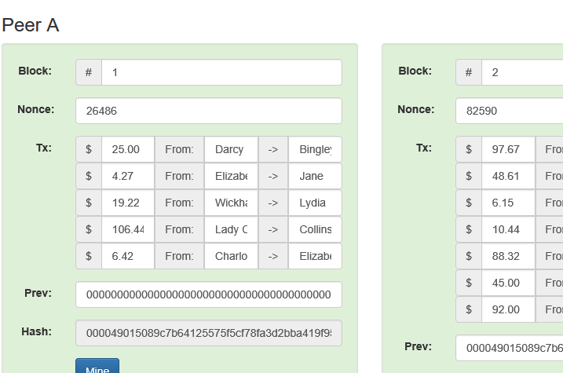
Cómo funciona?
https://anders.com/blockchain/hash.html

Slide 9
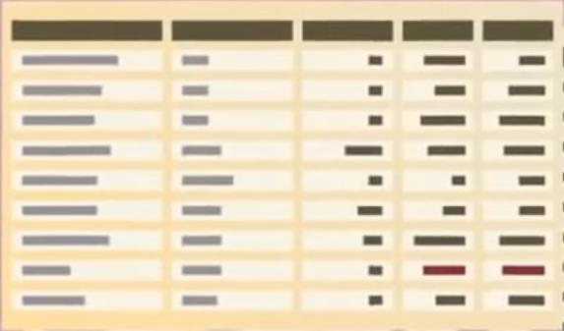
address
B
A
TRX
A => B $100
ab1fs3f438s38e01
TRX
TRX
TRX
D
E
C
TRX

Slide 10
Minado
B
TRX
TRX
TRX
TRX
Address anterior
A
TRX
POW : 00005e6a7d5f00f9f
TRX
TRX
TRX
A+100
Address anterior
POW : 00005e6a7d5f00f9f

Slide 11



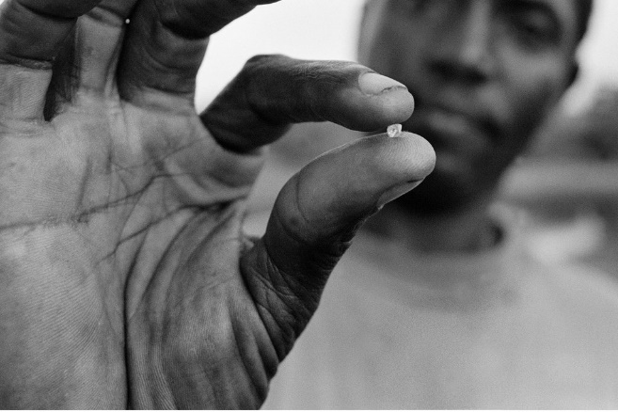
Usos
Bienes digitales
Moneda
Comprar un juego
Prescindir del intermediario
Bienes físicos
Comprar un auto
Autenticación
Un bien está formado por otros bienes
Constancia
Datos históricos (IoT)
Registros catastrales (Suecia)
Entrega de documentos
Trackear el origen de bienes
Validación de documentos
Tráfico de personas

Slide 12

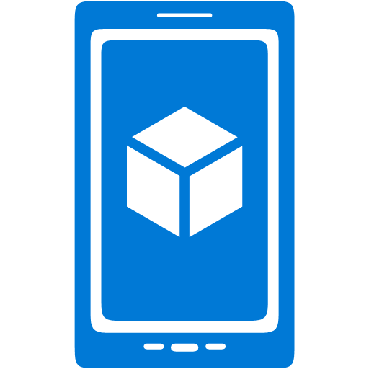
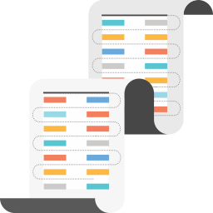
Smart contracts
Traditional
Blockchain
UI
Business logic
Data store

Slide 13


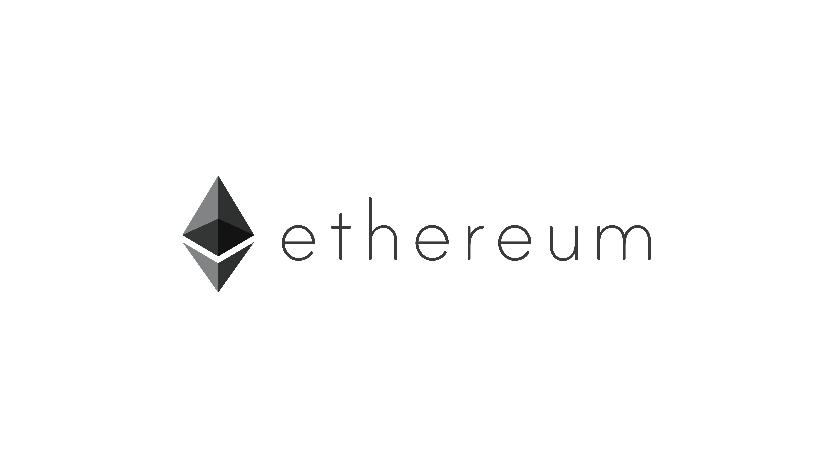
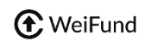

Smart contracts
Permiten ejecutar código como parte de una transacción
Se conocen con DAPP
Las aplicaciones son infinitas
Apuestas
Cobro de seguros
Transferencia de un auto
Uber
Crowfunding
Cadenas de valores
Votaciones
Tokens

Slide 14
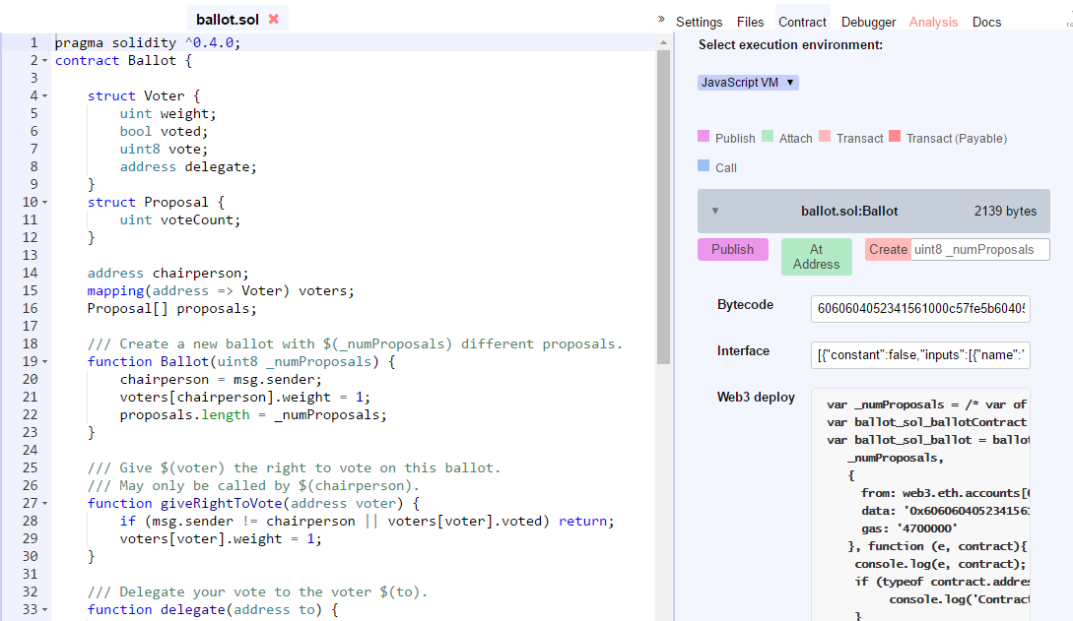
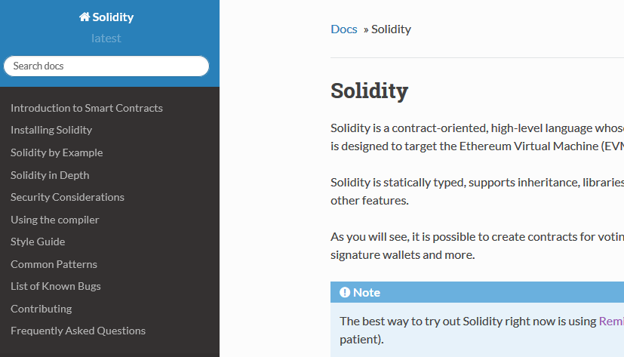
Smart contracts
Ethereum
RSK Smart
Se escriben en Solidity
Existen compiladores online

Slide 15
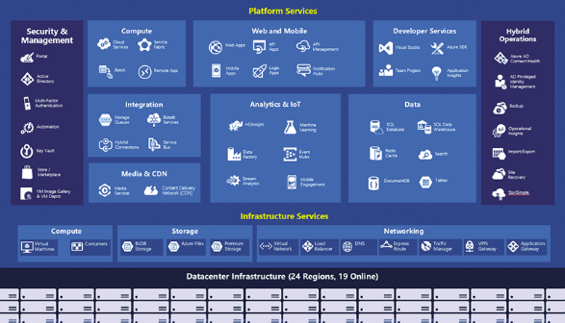
Azure Blockchain as a Service

Slide 16
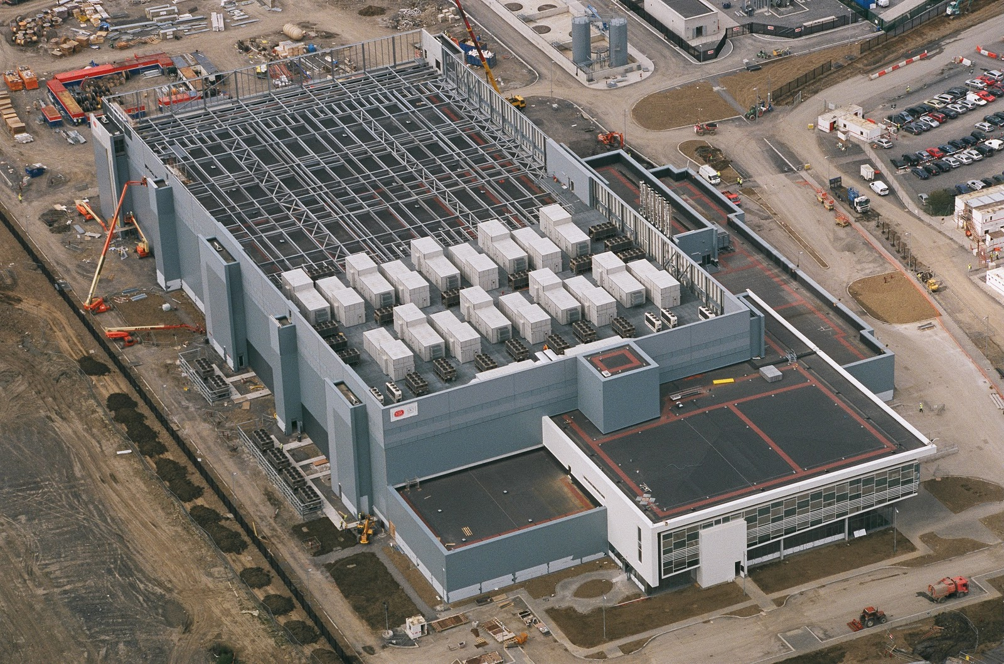
Azure

Slide 17
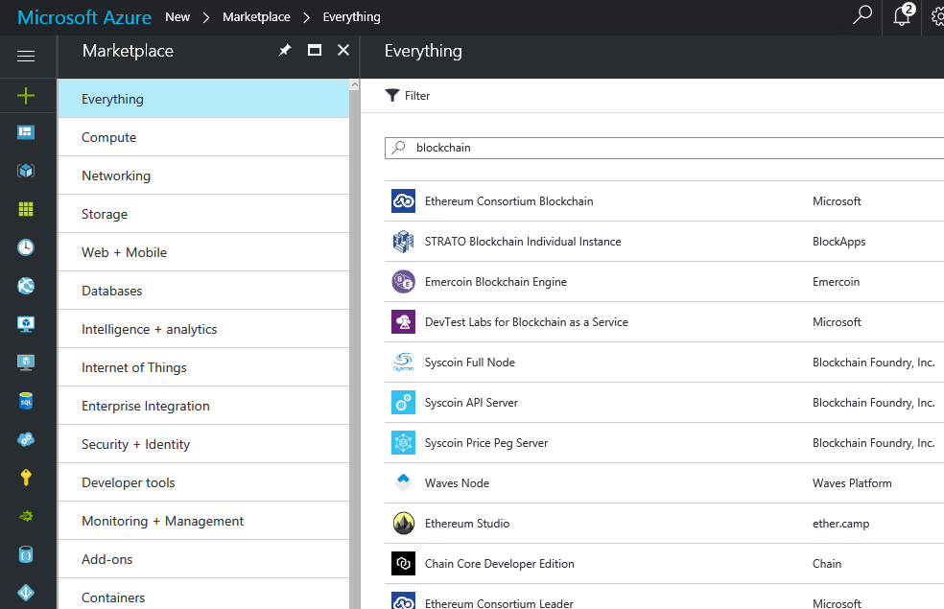
Azure

Slide 18
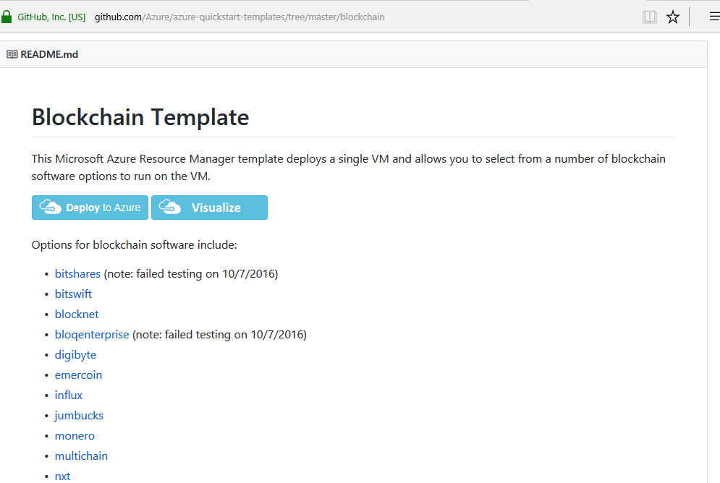
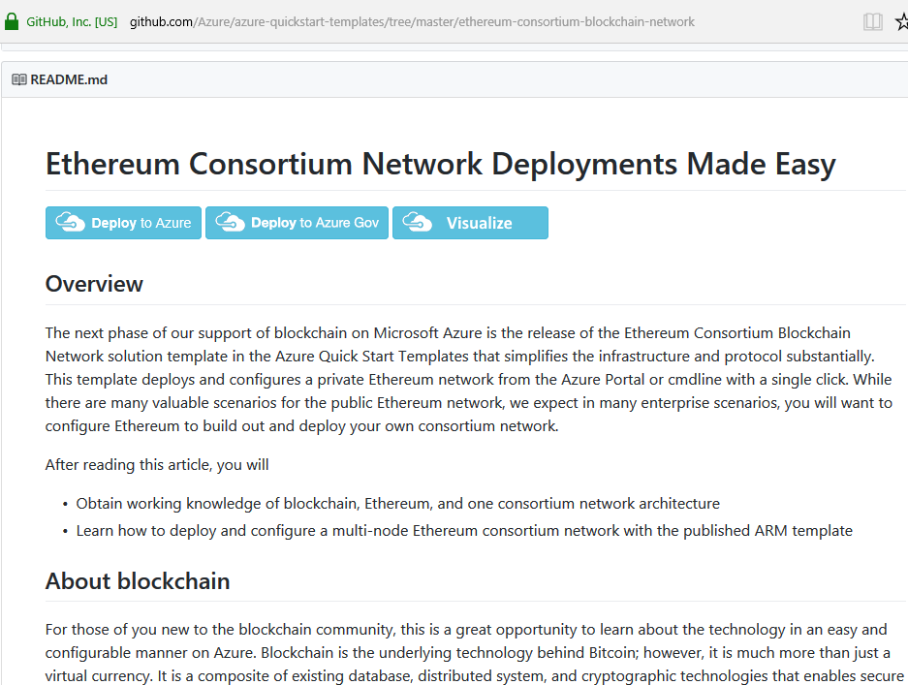
Azure

Slide 19
Referencia / Créditos
https://github.com/Azure/azure-quickstart-templates/tree/master/blockchain
http://dapps.ethercasts.com/
https://remix.ethereum.org/
https://www.uport.me/
http://weifund.io/
http://ujomusic.com/
https://monegraph.com/creator
https://www.youtube.com/watch?v=HsConsFaZG8
https://github.com/bitcoinbook/bitcoinbook
https://anders.com/blockchain
https://davidburela.wordpress.com/

Slide 20






Leonardo Micheloni
@leomicheloni
leomicheloni@hotmail.com
leomicheloni
http://leomicheloni.com
leomicheloni
leomicheloni

